Slide 1
Политический экстремизм. Как его избежать?
Великанова Е. А.

Slide 2
Актуализация знаний
1. Какую тему мы с вами поднимаем сегодня?
2. Актуальны ли вопросы, темы, поднимаемые народниками в 60-70-х гг. XIX века сегодня?
Какие вопросы поднимали народники ?
Актуальны ли эти вопросы сегодня?
3. Какие меры предлагали?
4. Какие из этих мер правомерно (должно) использовать, а какие нет?

Slide 3
Как можно назвать экстремальную политическую деятельность сегодня
Политический экстремизм

Slide 4
Просмотрите примеры политического экстремизма.
Попытайтесь узнать событие на иллюстрации.

Slide 5
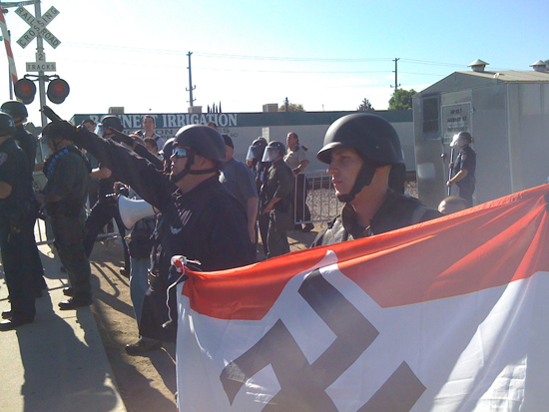

Slide 6
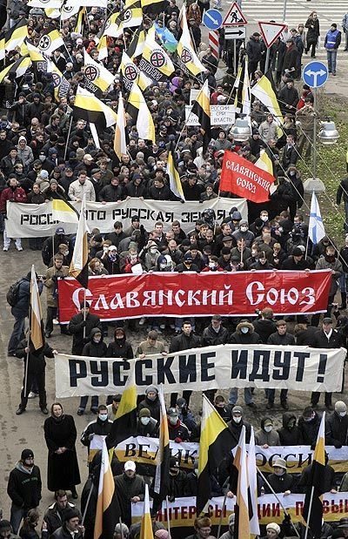

Slide 7
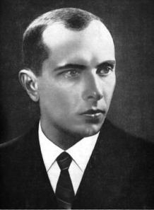

Slide 8
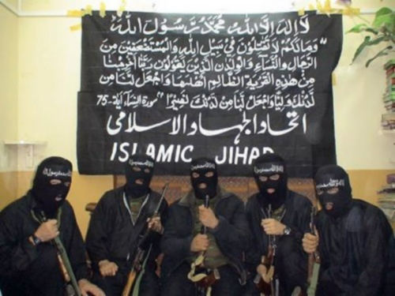

Slide 9
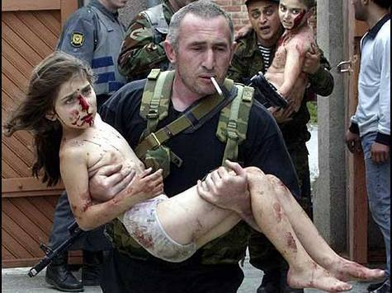

Slide 10
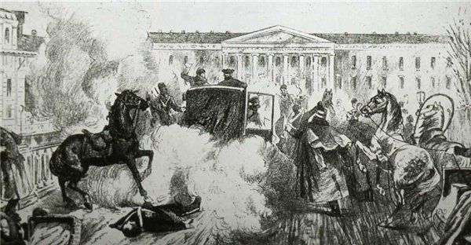

Slide 11
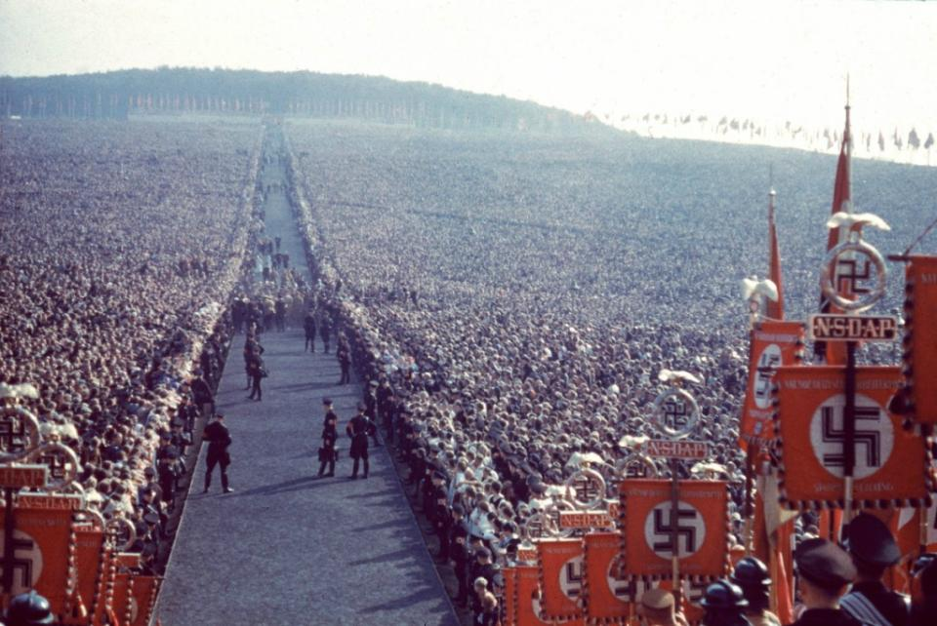

Slide 12
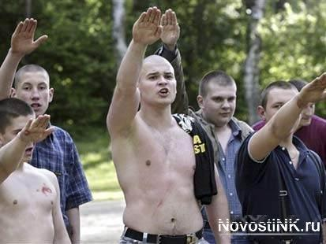

Slide 13
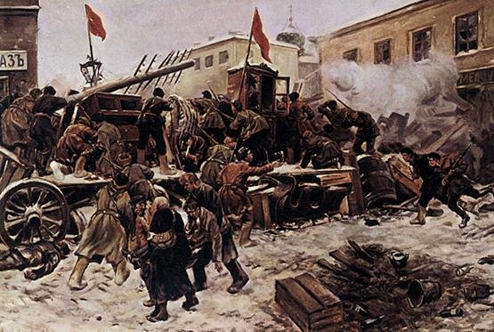

Slide 14
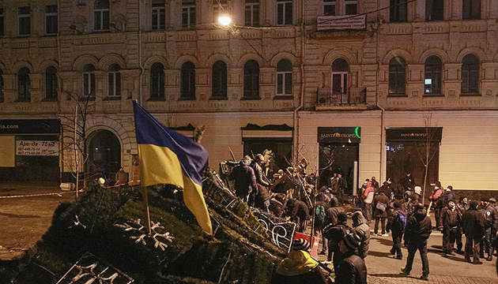

Slide 15
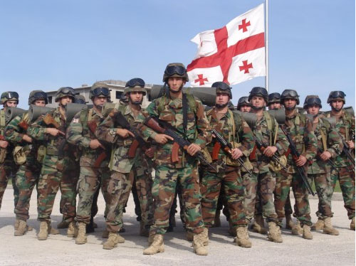

Slide 16
Что же такое
политический экстремизм?

Slide 17
Актуальна ли проблема политического экстремизма сегодня?

Slide 18
Что следует делать, чтобы пресекать политический экстремизм?

Slide 19
Возможен ли диалог «Власть и общество»?
На каких условиях?

Slide 20
Итог

